Slide 1



🏆
Pushakin Flows
Sistem Manajemen Komunikasi Publik Inovatif
Penghargaan Pengelolaan Komunikasi Publik Inovatif
Kementerian Agama RI
🏗️ 4 Modul
⭐ Integrasi LIHUM
⚡ Workflow 5 Tahap
📊 Pengukuran SKP
Pusat Humas dan Keterbukaan Informasi
UIN Antasari Banjarmasin — 2026

Slide 2
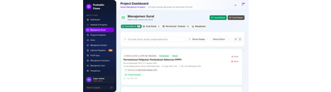
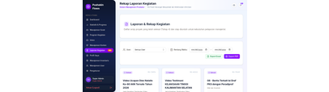
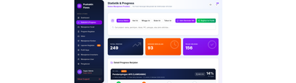
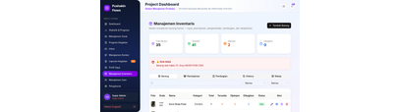

🏗️ Pushakin Flows — 4 Modul + 1 Inovasi Integrasi
Ekosistem Komunikasi Publik End-to-End
📬
📅
📢
📦
Manajemen Surat
Program Kegiatan
Manajemen Konten
Manajemen Inventaris
Surat masuk/keluar, kategori, status, rekapitulasi
Nomor, jenis, perihal, dokumentasi + Drive
Panduan tim, SOP, info flow, broadcast
Barang, peminjaman, pembagian, history, rekap
⭐ INOVASI KUNCI
Integrasi LIHUM — Lihat, Unduh Mandiri!
1
→
2
→
3
→
4
📸 Upload foto ke PUBLIC
⚡ Klik Publikasikan
🌐 Gallery live
🔗 Embed web resmi
Workflow otomatis: folder PUBLIC di Pushakin → gallery publik di LIHUM. Folder PRIVATE tidak pernah di-share.
🔗 lihum.synclicen.workers.dev
🎯 Workflow end-to-end: Perencanaan → Produksi → Publikasi → Pengukuran

Slide 3

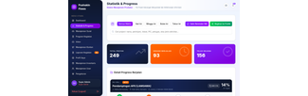
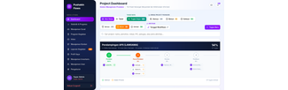


⚡ Workflow 5 Tahap + Integrasi LIHUM
16 Role · 4 Folder Otomatis · 1-Klik Publikasi
1
2
3
4
5
🔵 PRODUKSI
🟠 PASCA PRODUKSI
🟢 REVIEW
🟣 PUBLIKASI
✅ SELESAI
Upload mentah. Reporter, Photographer, Creator, Designer.
Editor edit. 6 role: Video, Web, Foto, Template, Streaming, Podcast.
Reviewer cek kualitas. Approve/revisi.
Publisher ke 14+ saluran. Link per platform.
Arsip + LIHUM gallery live.
⭐ INTEGRASI KUNCI
Publikasi Otomatis ke LIHUM
Manager klik tombol → gallery otomatis dibuat dari folder PUBLIC → link siap embed di web resmi → publik unduh mandiri 24/7
✓
HANYA folder PUBLIC di-share (PRIVATE aman)
✓
QR Code + share link otomatis
✓
Download tanpa akun Google
✓
Transparansi publik real-time
lihum.synclicen.workers.dev/?gallery=pendampingan-aps-lamgama
16 Role | 4 Folder otomatis (PRODUKSI, PASCA, PUBLIC, PRIVATE) | 1-klik publikasi LIHUM

Slide 4
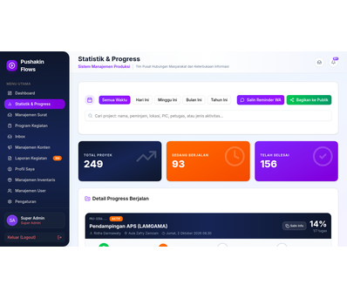
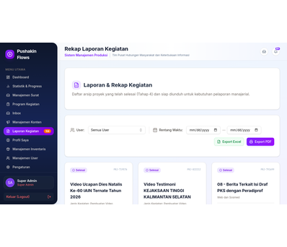
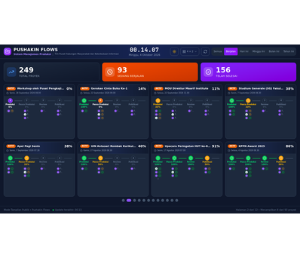
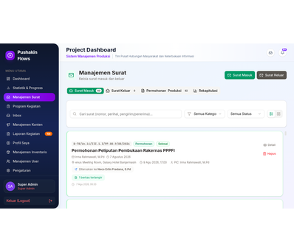


📊 Pengukuran Hasil + Laporan SKP per Petugas
Metrik · Bukti · Transparansi
📈
📄
🔍
📑
Statistik Real-time
Laporan SKP per Petugas
Public Tracker
Rekapitulasi Multi-modul
Total, aktif, selesai. Filter waktu.
Download PDF bukti kinerja triwulan.
Transparansi publik via link.
Surat, kegiatan, inventaris — export.
🔗 Statistik & Progress
🔗 Laporan Kegiatan
🔗 ?public=tracker
🔗 Rekapitulasi
⭐ LIHUM GALLERY LIVE
Pengukuran Engagement via LIHUM
📸
🌐
👥
1,918
LIVE
24/7
Foto
Publik
Unduh Mandiri
🔗 lihum.synclicen.workers.dev
Setiap gallery LIHUM track jumlah foto + download count = metrik engagement otomatis

Slide 5


🛡️ Inovasi: Folder PUBLIC vs PRIVATE — Filter Distribusi Konten
Petugas Tahap 1 filter foto sejak awal — mana yang aman dibagi publik, mana yang rahasia.
🟢 Folder 3: PUBLIC/UMUM
🔴 Folder 4: PRIVATE/RAHASIA
Untuk Dibagi
Tidak untuk Dibagi
● Foto yang BOLEH dibagikan ke publik
● Otomatis di-share ke LIHUM gallery
● Pengunjung lihat & unduh tanpa akun
● Embed di web resmi uin-antasari.ac.id
● QR Code + share link otomatis
● Foto yang TIDAK boleh dibagikan
● TIDAK PERNAH di-share ke LIHUM
● Tetap aman di Google Drive
● Hanya akses internal tim
● Tidak ada di galeri publik
✓ DIPUBLIKASIKAN
🔒 RAHASIA
⭐ Cara Kerja Integrasi PUBLIC → LIHUM
1
2
3
4
5
📸
→
🔒
→
⚡
→
🌐
→
🔗
Petugas upload ke PUBLIC
Sistem pilih folder PUBLIC
Manager klik Publikasikan
LIHUM gallery live
Embed web resmi
Folder PRIVATE tidak pernah masuk flow ini. Sistem otomatis hanya ambil folder PUBLIC.

Slide 6





⭐ Bukti Integrasi: Pushakin Flows ↔ LIHUM
Gallery yang Sudah Live
Cara Integrasi Bekerja
Pendampingan APS (LAMGAMA)
● LIVE
1
Manager buka Project Detail di Pushakin Flows
Sistem cari folder PUBLIC project
2
Manager klik tombol Publikasikan ke LIHUM
1 klik → POST ke LIHUM API dengan x-user-email auth
3
Gallery otomatis dibuat di LIHUM
Foto dari folder PUBLIC langsung tampil
lihum.synclicen.workers.dev/?gallery=pendampingan-aps-lamgama
Upacara Hari Kesaktian Pancasila
● LIVE
4
Gallery live — publik bisa akses 24/7
Unduh mandiri tanpa akun Google. QR Code tersedia.
5
Manager embed di web resmi
lihum.synclicen.workers.dev → paste di uin-antasari.ac.id
lihum.synclicen.workers.dev/?gallery=upacara-peringatan-hari-kesaktian-pancasila-tahun-2026

Slide 7

🏆
Ringkasan Inovasi & Integrasi
Pushakin Flows — Ekosistem Komunikasi Publik End-to-End
Inovasi | Bukti di Sistem
🏗️ 4 Modul Terintegrasi | Surat + Kegiatan + Konten + Inventaris
⭐ Integrasi LIHUM | 1-klik publikasi gallery publik
🛡️ Folder PUBLIC/PRIVATE | Filter keamanan distribusi konten
⚡ Workflow 5 Tahap | 16 role, tracking real-time, Drive otomatis
📊 Pengukuran | Laporan SKP, public tracker, LIHUM stats
💬 Koordinasi | Reminder WA progress per petugas
⭐ Key Innovation
● Integrasi Pushakin ↔ LIHUM = workflow end-to-end otomatis
● Folder PUBLIC/PRIVATE = filter keamanan distribusi
● Laporan SKP per petugas = bukti kinerja terstruktur
● Public Tracker = transparansi publik real-time
Pushakin Flows — inovasi komunikasi publik yang terintegrasi, transparan, dan terukur
Pusat Humas dan Keterbukaan Informasi | UIN Antasari Banjarmasin
app.pushakin-flows.workers.dev | lihum.synclicen.workers.dev

